Slide 1
电子电路设计训练
集成电路的制造过程
北京航空航天大学
电子信息工程学院
张杰斌
zjb@buaa.edu.cn

Slide 2
IC生产主要流程
需求
设计
掩膜版
材料（单晶硅等）
芯片制作
芯片检测
封装
测试

Slide 3
IC制造过程
切片
光刻、注入、扩散、刻蚀
硅棒
硅片
键合
硅片测试
芯片封装
划片
刻蚀后的硅片
成品
芯片测试

Slide 4
单晶硅的生长
籽晶
炭加热部件
石英坩锅
单晶硅
熔融多晶硅
绝热层
CZ拉单晶炉

Slide 5
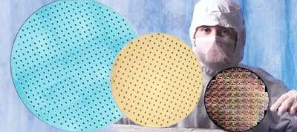
晶圆
图中从左到右分别是450mm（18英寸）、300mm（12英寸）和200mm（8英寸）的晶圆，其中只有8寸为晶圆实物，18寸和12寸皆为比例模型。

Slide 6

光刻工艺
UV光源
快门（曝光时打开）
对准激光
投影掩膜版
透镜（缩小版图）
曝光（聚焦、对准、曝光、步进）
硅片
z
承载台
x
y
光刻过程

Slide 7
注入工艺
离子注入机
掺杂离子束
掩蔽层
掩蔽层
硅片
X j
结深
离子注入掺杂

Slide 8
扩散工艺
扩散杂质
掩蔽层
掩蔽层
硅片
扩散掺杂

Slide 9
芯片封装
ABC
芯片用环氧树脂粘在底板上
管脚
引线框架
键合引线
键合压点
芯片封装

Slide 10
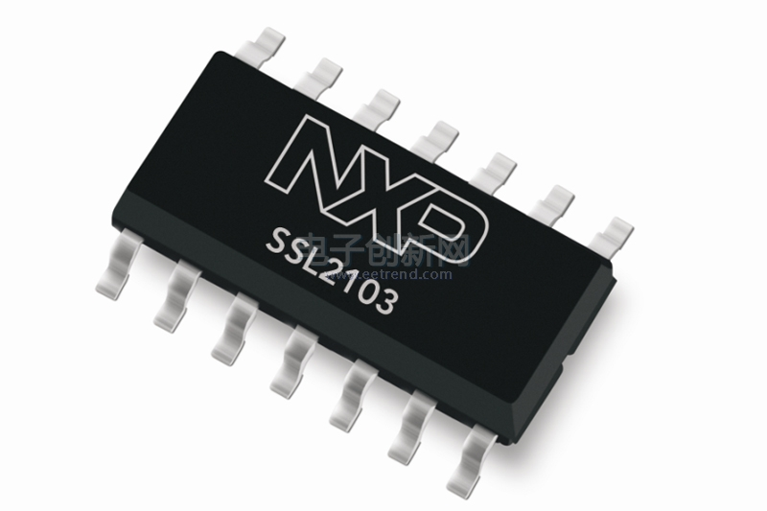
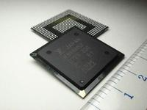
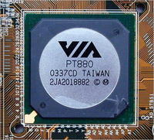
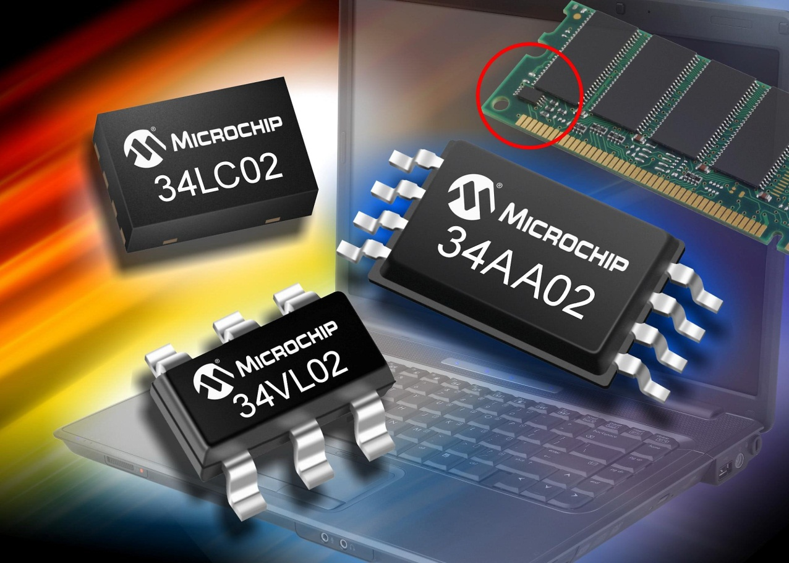
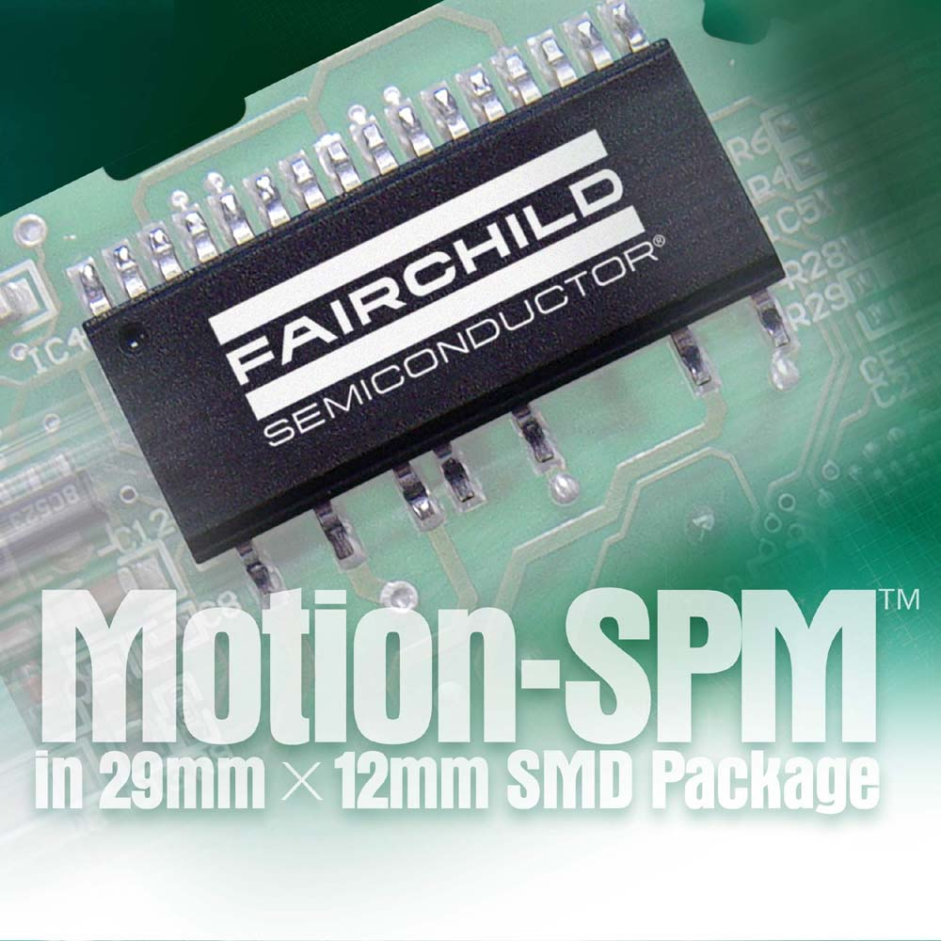
芯片封装

Slide 11
谢谢

